Slide 1

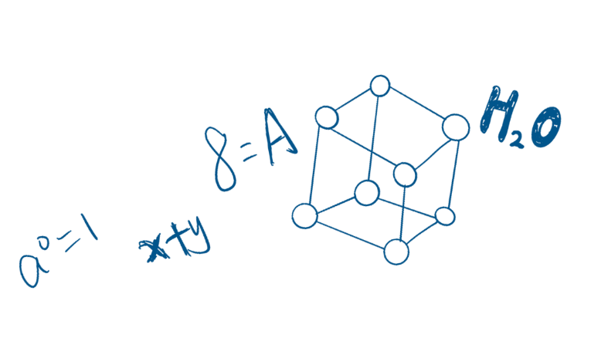







Slide 2





Thứ ... ngày ... tháng ... năm ….

Slide 3


Slide 4
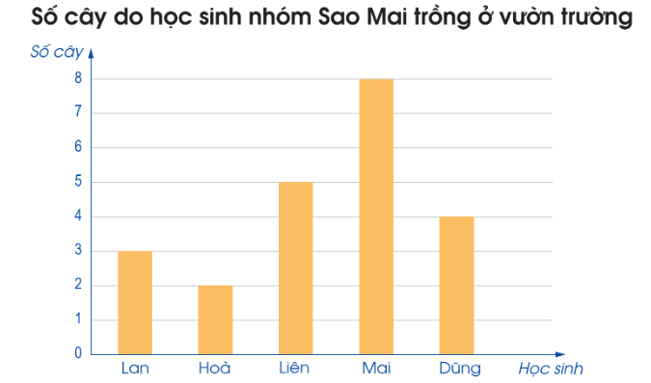
1
Để biểu thị số cây do từng học sinh trong nhóm Sao Mai trồng ở vườn trường, người ta đã dùng biểu đồ dưới đây:

Slide 5
Dựa vào biểu đồ, hãy trả lời các câu hỏi sau:
a) Có mấy học sinh trong nhóm Sao Mai? Mỗi học sinh trồng được bao nhiêu cây?
b) Bạn nào trồng được nhiều cây nhất?
c) Bạn nào trồng được ít cây nhất?
d) Những bạn nào trồng được nhiều cây hơn bạn Dũng?
e) Những bạn nào trồng được ít cây hơn bạn Liên?

Slide 6
a) Có mấy học sinh trong nhóm Sao Mai? Mỗi học sinh trồng được bao nhiêu cây?
Có 5 học sinh trong nhóm Sao Mai.
Lan: 3 cây, Hoà: 2 cây, Liên: 5 cây, Mai: 8 cây, Dũng: 4 cây

Slide 7
b) Bạn nào trồng được nhiều cây nhất?
Bạn Mai trồng được nhiều cây nhất.

Slide 8
c) Bạn nào trồng được ít cây nhất?
Bạn Hòa trồng được ít cây nhất.

Slide 9
d) Những bạn nào trồng được nhiều cây hơn bạn Dũng?
Những bạn trồng được nhiều cây hơn bạn Dũng là Mai và Liên.

Slide 10
e) Những bạn nào trồng được ít cây hơn bạn Liên?
Những bạn trồng được ít cây hơn bạn Liên là Lan, Hòa và Dũng.

Slide 11
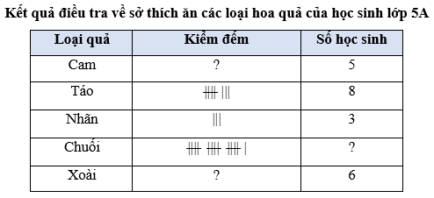
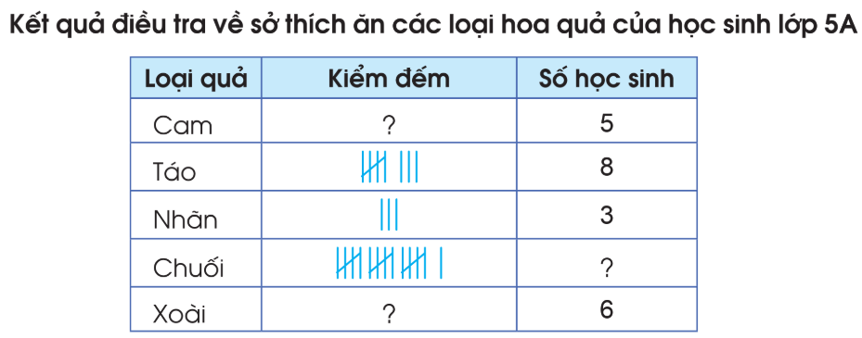
2
a) Hoàn thành bảng dưới đây:

Slide 12
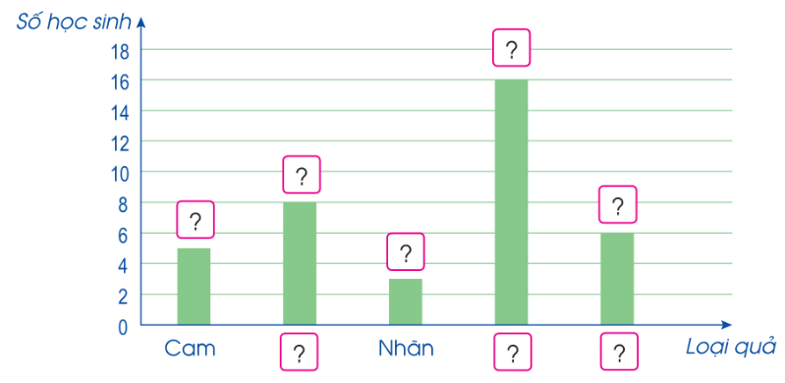
2
b) Dựa vào kết quả ở câu a hoàn thành biểu đồ dưới đây:
16
8
6
5
3
Táo
Chuối
Xoài

Slide 13
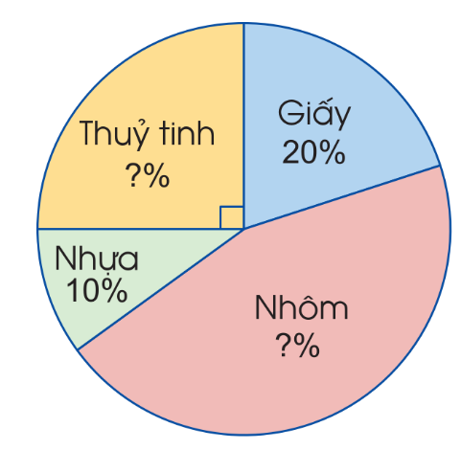
3
Quan sát biểu đồ và trả lời các câu hỏi:
a) Bao nhiêu phần trăm sản phẩm làm từ thủy tinh được tái chế?
b) Bao nhiêu phần trăm sản phẩm làm từ nhôm được tái chế?
c) Sản phẩm làm từ chất liệu gì được tái chế nhiều nhất? Sản phẩm làm từ chất liệu gì được tái chế ít nhất?

Slide 14
3
Quan sát biểu đồ và trả lời các câu hỏi:
a) Bao nhiêu phần trăm sản phẩm làm từ thủy tinh được tái chế?
Số phần trăm sản phẩm làm từ thủy tinh được tái chế là: 25%

Slide 15
3
Quan sát biểu đồ và trả lời các câu hỏi:
b) Bao nhiêu phần trăm sản phẩm làm từ nhôm được tái chế?
Số phần trăm sản phẩm làm từ nhôm được tái chế là:
100% – 20% – 25% – 10% = 45%

Slide 16
3
Quan sát biểu đồ và trả lời các câu hỏi:
c) Sản phẩm làm từ chất liệu gì được tái chế nhiều nhất? Sản phẩm làm từ chất liệu gì được tái chế ít nhất?
Sản phẩm làm từ chất liệu nhôm được tái chế nhiều nhất.
Sản phẩm làm từ chất liệu nhựa được tái chế ít nhất.

Slide 17


Hoàn thành BTVN Ôn lại bài học

Slide 18


